Slide 1
_______________________ жалпы орта білім беретін мектеп
Кәсіби бағдар педагогі: ______

Slide 2

Мамандық таңдау — өміріңіздің бір кірпішін дұрыс қалау.
— Хосе Хулиан Марти
.

Slide 3

Қазіргі таңда Қазақстан Республикасында 180 жоғары оқу орны жұмыс істейді. Оның 13-і азаматтық емес, 167-сі азаматтық оқу орындары. Азаматтық оқу орындарының 55-і мемлекеттік, 112-сі мемлекеттік емес жоғары оқу орны боп табылады.

Slide 4
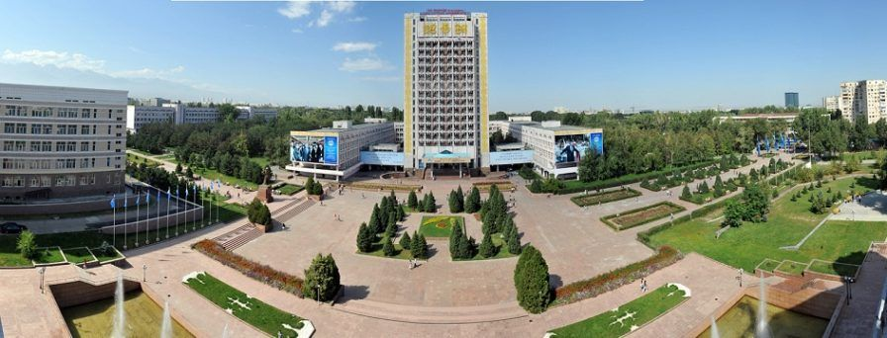

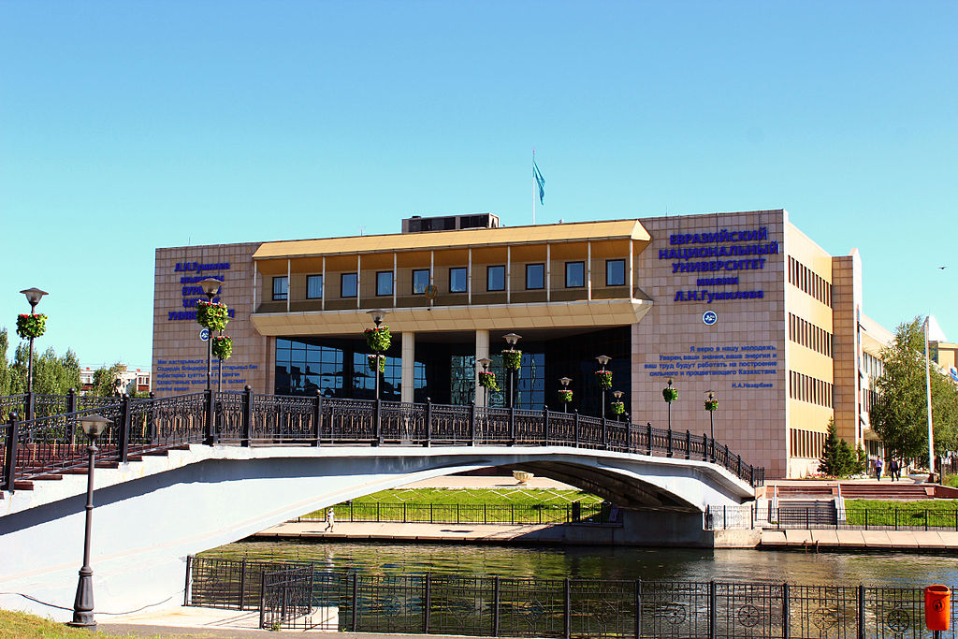


Slide 5
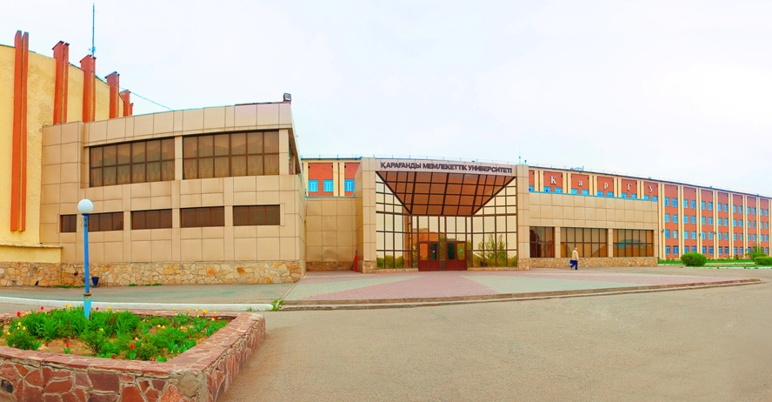

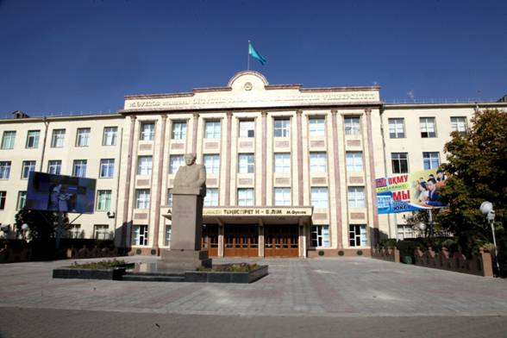


Slide 6
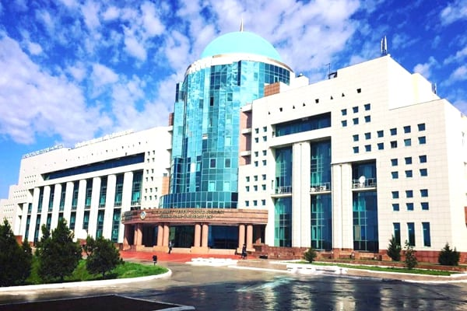

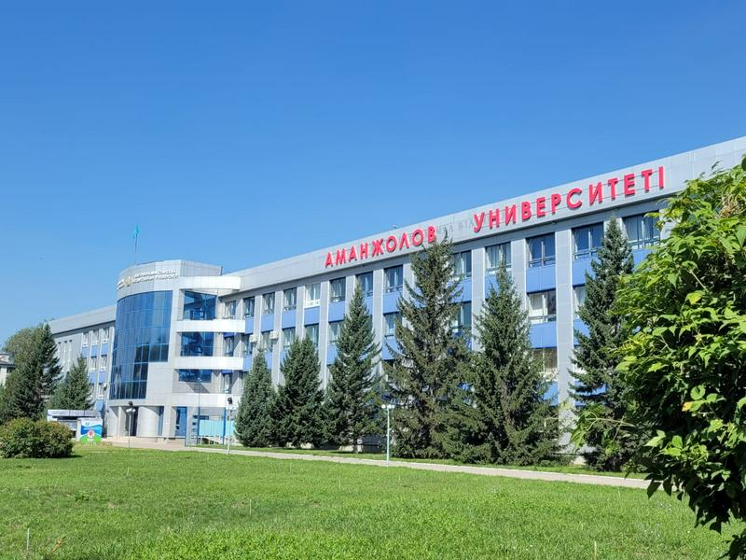


Slide 7
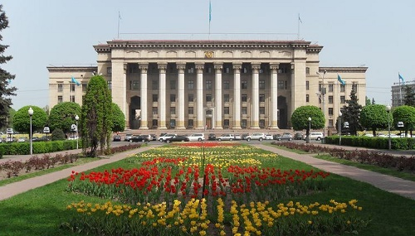

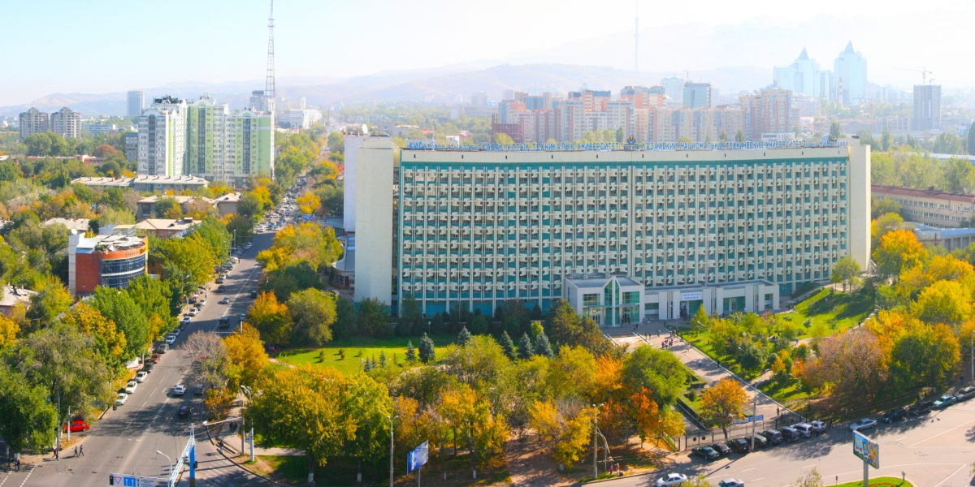

Алдыңғы қатарлы техникалық жоғарғы оқу орындары

Slide 8
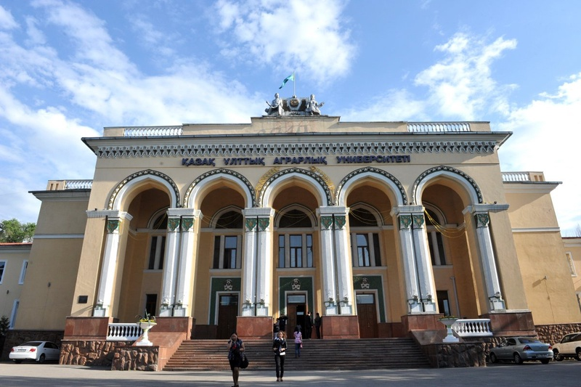

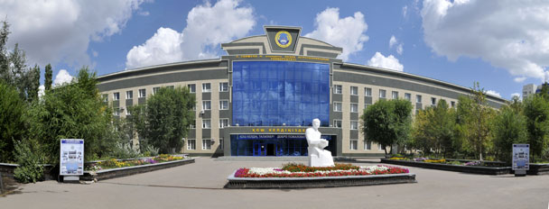


Slide 9
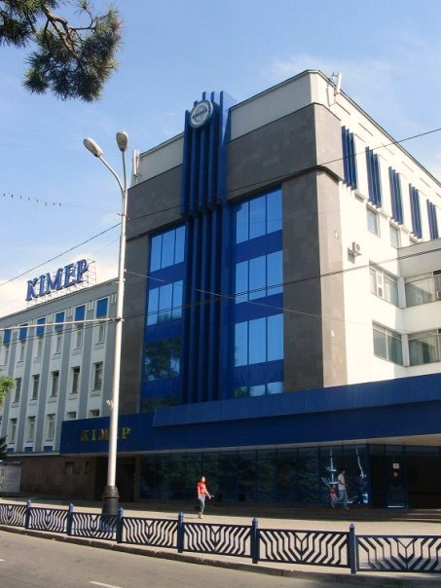
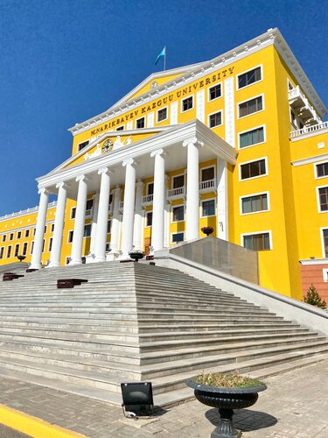
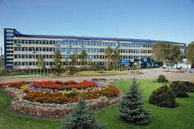



Алдыңғы қатарлы гуманитарлық жоғарғы оқу орындары

Slide 10
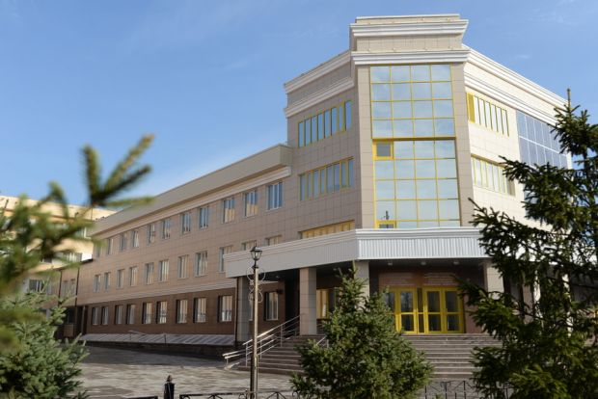
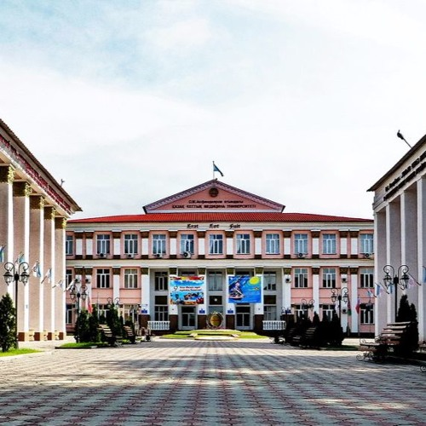
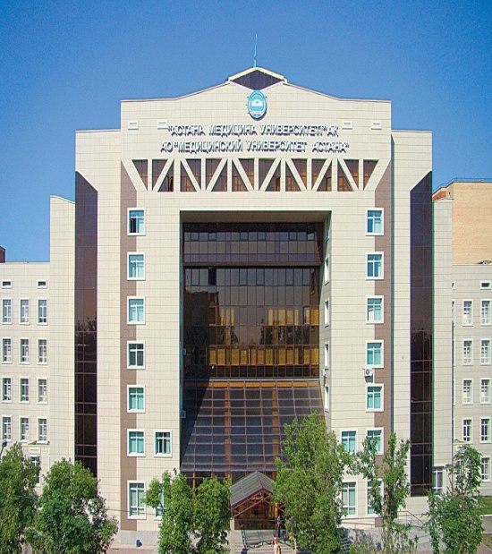



Қазақстан медициналық жоғарғы оқу орыны

Slide 11
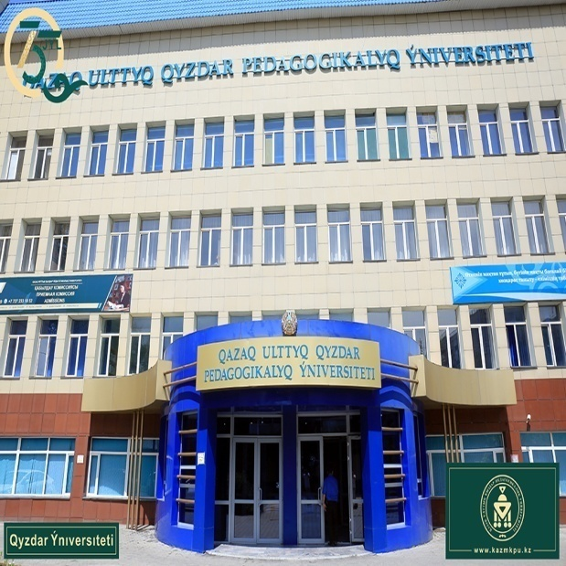
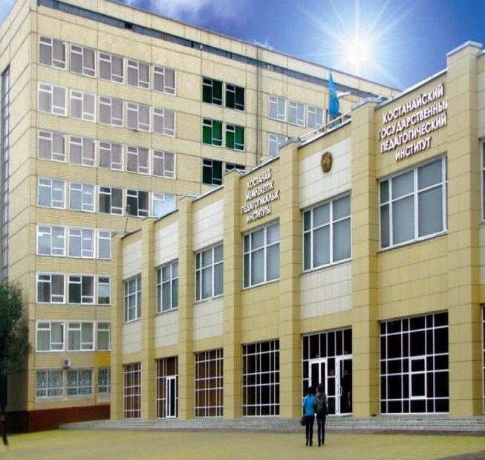
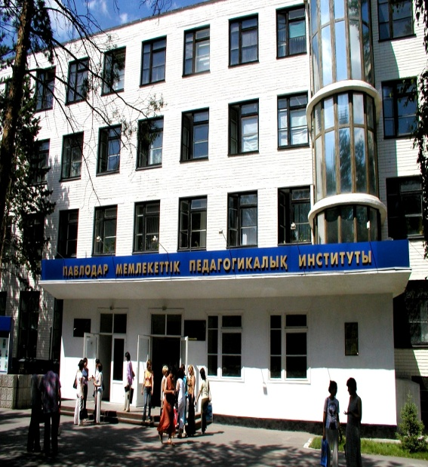

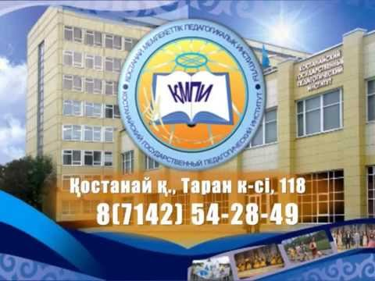

Қазақстанның педогогикалық жоғарғы оқу орындары

Slide 12
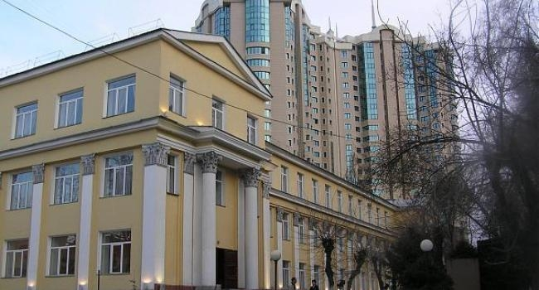
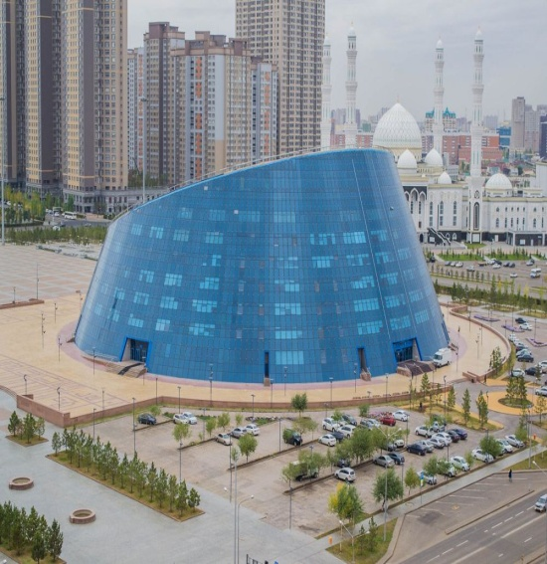
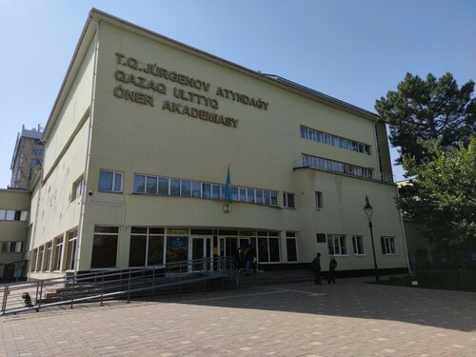



Қазақстанның жоғарғы өнер оқу орындары

Slide 13
Кез келген мемлекетте жоғары білікті мамандар әрдайым сұранысқа ие. Заман талабына сай енді мемлекет, компания, жұмыс беруші ұйымдар мен корпорациялар көп салаланған емес, тар шеңберде маманданған қызметкерлерге мұқтаж. Себебі өз ісін кәсіби деңгейде бүге-шүгесіне дейін білетіндер, расында кемде-кем. Әр саланың басын түртіп «универсал» болғанша, бір саланы жетік меңгерген, сол істің кәсіби маманы болу әлдеқайда артық.

Slide 14

Назар қойып
тыңдағандарыңызға
рахмет

